Slide 1
Центр цифровой медицины
и искусственного интеллекта в медицине
Информационные системы и технологии (09.03.02)
Москва, 2026
Сравнение AutoML-подходов
Выполнила:
студент гр. 737-01 ФИО Седых Арсений Сергеевич
Руководитель:
Андриков Д.А., Андриянова Е.В.

Slide 2
Центр цифровой медицины и искусственного интеллекта в медицине
Информационные системы и технологии (09.03.02)
Введение
Постановка задачи
Перед нами стояла задача построить модель, которая по данным диспансеризации пациента предсказывает, относится ли он к группе высокого сердечно-сосудистого риска.
Как обычно решают такую задачу
Задачу оценки сердечно-сосудистого риска обычно решают методами бинарной классификации: модель по данным пациента относит его к классу низкого или высокого риска.
В работе были рассмотрены три подхода:
SVM как сильная классическая baseline-модель;
Fuzzy k-NN как интерпретируемый метод, который оценивает степень принадлежности пациента к классу риска;
AutoML-подбор как автоматический перебор нескольких моделей и гиперпараметров.
Почему мы сделали свой пайплайн
Готовые AutoML-решения часто работают как «чёрный ящик», поэтому мы реализовали воспроизводимый sklearn-пайплайн: одинаковая предобработка данных, одинаковое разбиение train/test и одинаковые метрики для всех моделей. Это позволило честно сравнить качество SVM, Fuzzy k-NN и AutoML на одной задаче.

Slide 3
Центр цифровой медицины и искусственного интеллекта в медицине
Информационные системы и технологии (09.03.02)
Постановка задачи
Что нужно сделать
Нужно построить и сравнить несколько моделей, которые по данным диспансеризации пациента предсказывают наличие высокого сердечно-сосудистого риска.
Для этого мы:
подготовили данные: обработали пропуски и масштабировали признаки;
разделили выборку на train и test;
обучили SVM, Fuzzy k-NN и AutoML-подбор моделей;
сравнили результаты на одинаковых метриках.
Как оценивать решение
Задача считается решённой, если модель хорошо отличает пациентов высокого риска от остальных на тестовой выборке.
Основная метрика - ROC-AUC, потому что классы несбалансированы: пациентов высокого риска всего 18.1%. Дополнительно оцениваем F1, balanced accuracy, precision и recall.
Научная гипотеза
Мы проверяем гипотезу, что AutoML сможет найти модель с качеством не хуже ручных подходов, но прирост по ROC-AUC относительно хорошо настроенного SVM будет не больше 5 процентных пунктов.
То есть мы хотим доказать, что AutoML полезен не только за счёт качества, но и за счёт автоматизации подбора моделей и гиперпараметров.

Slide 4
Центр цифровой медицины и искусственного интеллекта в медицине
Информационные системы и технологии (09.03.02)
Обзор литературы
Ключевые опубликованные исследования
Cortes, Vapnik, 1995 - работа Support-vector networks, где был представлен подход SVM для задач классификации. В нашей работе SVM используется как сильная baseline-модель.
Keller, Gray, Givens, 1985 - работа A fuzzy k-nearest neighbor algorithm, где описан Fuzzy k-NN: классификация через степень принадлежности объекта к классам.
Pedregosa et al., 2011 - статья Scikit-learn: Machine Learning in Python. На этой библиотеке построен наш пайплайн обучения и сравнения моделей.
Feurer et al., 2015 - работа Efficient and Robust Automated Machine Learning, где представлен auto-sklearn и идея автоматического подбора моделей и гиперпараметров.
Hutter, Kotthoff, Vanschoren, 2019 - книга Automated Machine Learning: Methods, Systems, Challenges, обобщающая современные подходы AutoML.

Slide 5
Центр цифровой медицины и искусственного интеллекта в медицине
Информационные системы и технологии (09.03.02)
Теория
Ключевые теоретические положения и методы
В основе работы лежит задача бинарной классификации: по медицинским признакам пациента нужно определить, относится ли он к группе высокого сердечно-сосудистого риска.
Для решения использовались:
EDA - анализ данных, баланса классов, пропусков и распределений признаков;
Предобработка данных - заполнение пропусков медианой и масштабирование признаков;
SVM - модель, строящая границу между классами с максимальным зазором;
Fuzzy k-NN - метод ближайших соседей с нечёткой оценкой принадлежности к классу риска;
AutoML-подбор - автоматический перебор нескольких моделей и гиперпараметров;
Кросс-валидация - проверка качества моделей на нескольких разбиениях train-выборки.
Основная метрика сравнения - ROC-AUC, так как классы несбалансированы. Дополнительно использовались F1, balanced accuracy, precision и recall.

Slide 6
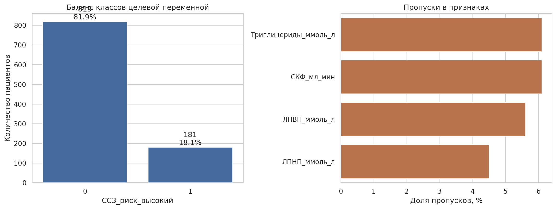
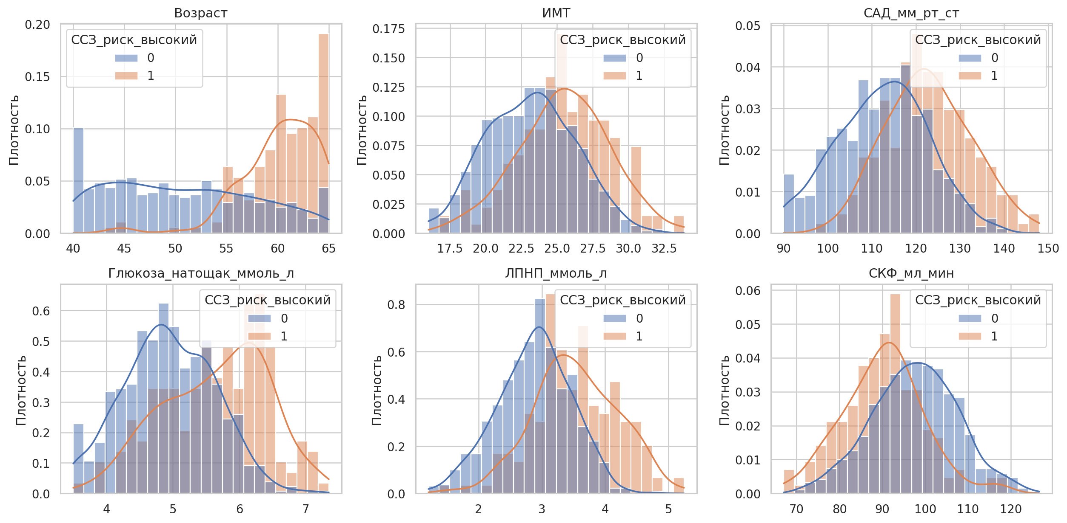
Центр цифровой медицины и искусственного интеллекта в медицине
Информационные системы и технологии (09.03.02)
Алгоритм
Датасет
Мы использовали датасет dispensarization_data_2026.csv с данными диспансеризации пациентов.
В данных:
1000 записей;
пациенты в возрасте 40–65 лет;
15 медицинских признаков;
целевая переменная - ССЗ_риск_высокий;
положительный класс: 181 пациент, то есть 18.1% выборки.
Шаги обработки данных
Загрузили данные из CSV-файла.
Исключили из обучения целевую переменную и вспомогательные метки, чтобы избежать утечки данных.
Проверили баланс классов и наличие пропусков.
Заполнили пропущенные значения медианой.
Масштабировали признаки с помощью StandardScaler.
Разделили данные на train и test в пропорции 80/20.
Использовали стратифицированное разбиение, чтобы сохранить долю пациентов высокого риска в обеих выборках.
Обучили и сравнили модели на одинаковом пайплайне.

Slide 7
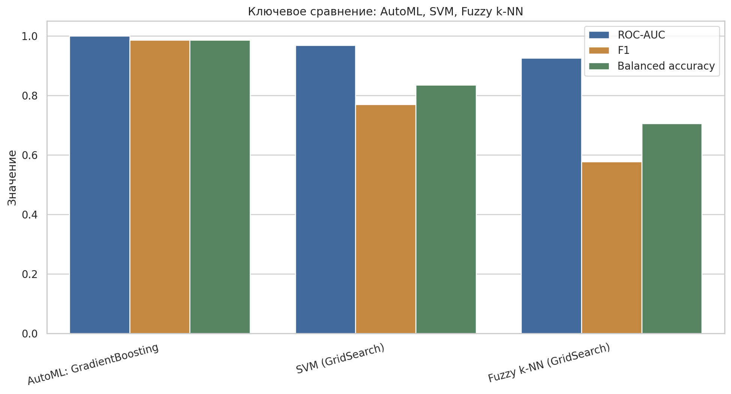
Центр цифровой медицины и искусственного интеллекта в медицине
Информационные системы и технологии (09.03.02)
Результаты работы модели
Результаты и оценка качества
После обучения моделей лучший результат показал AutoML-кандидат GradientBoosting.
Метрики оценки
Основная метрика - ROC-AUC (качество различения классов), потому что классы несбалансированы: пациентов высокого риска только 18.1%.
Дополнительно использовались:
F1 - баланс между precision и recall;
balanced accuracy - точность с учётом дисбаланса классов;
precision - насколько точны предсказания высокого риска;
recall - сколько пациентов высокого риска модель смогла найти.
Валидация
Данные были разделены на train/test в пропорции 80/20. Разбиение было стратифицированным, чтобы сохранить долю высокого риска в обеих выборках. Гиперпараметры подбирались через StratifiedKFold, а финальное качество проверялось на отложенной test-выборке.
Модель | ROC-AUC | F1 | Balanced accuracy
AutoML: GradientBoosting | 1.0000 | 0.9859 | 0.9861
SVM | 0.9678 | 0.7692 | 0.8350
Fuzzy k-NN | 0.9255 | 0.5769 | 0.7053

Slide 8
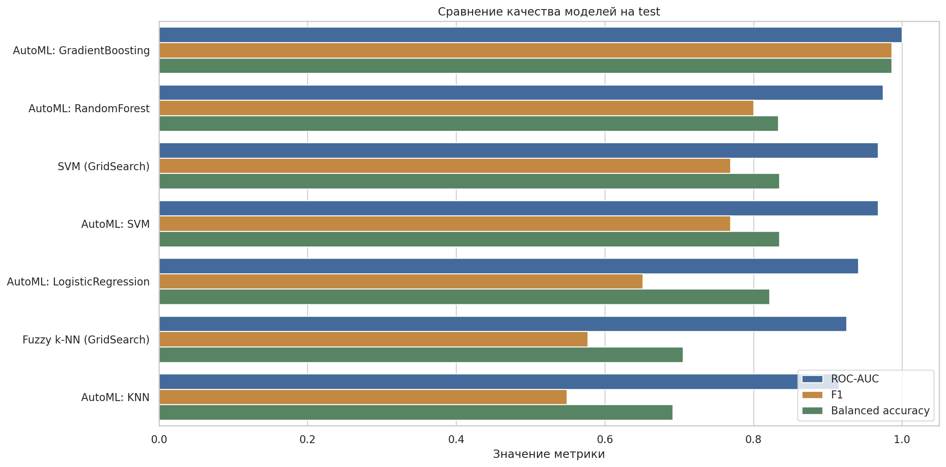
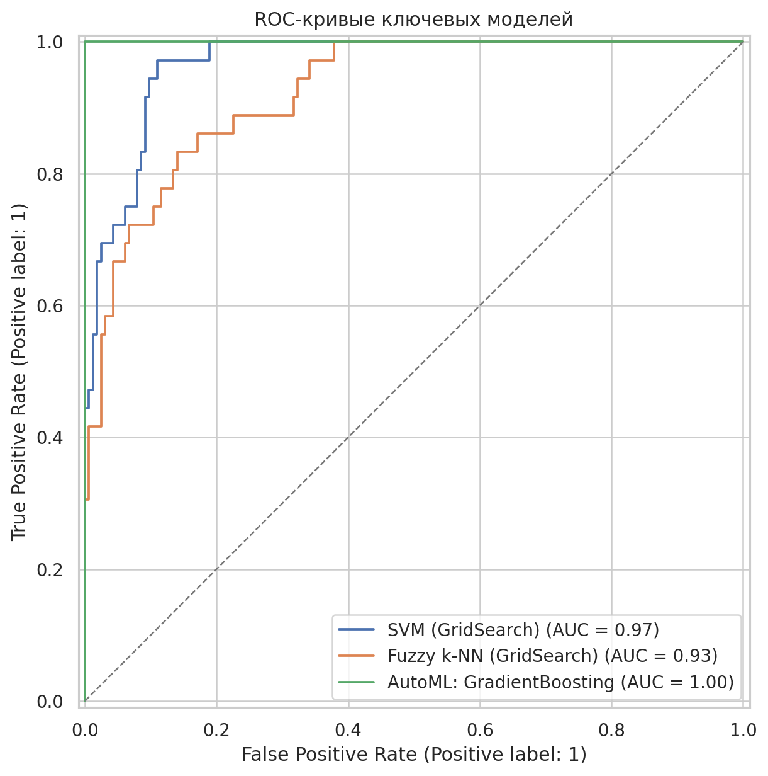
Центр цифровой медицины и искусственного интеллекта в медицине
Информационные системы и технологии (09.03.02)
Выводы
Основные выводы
По результатам эксперимента лучший результат показал AutoML: GradientBoosting:
ROC-AUC - 1.0000;
F1 - 0.9859;
balanced accuracy - 0.9861.
Настроенный SVM тоже показал высокий результат: ROC-AUC - 0.9678. Fuzzy k-NN уступил SVM и AutoML: ROC-AUC - 0.9255, F1 - 0.5769.
Проверка гипотезы
Наша гипотеза: AutoML даст качество не хуже ручных подходов, но прирост по ROC-AUC относительно настроенного SVM будет не больше 5 процентных пунктов.
Фактически:
AutoML GradientBoosting: ROC-AUC = 1.0000;
SVM: ROC-AUC = 0.9678;
прирост AutoML к SVM: +3.22 процентных пункта.
Так как 3.22 п.п. меньше 5 п.п., гипотеза подтвердилась.
Итоговый вывод
AutoML действительно нашёл лучшую модель, но преимущество над хорошо настроенным SVM оказалось небольшим. Поэтому ценность AutoML в этой работе - не только в приросте качества, но и в автоматизации выбора модели и гиперпараметров.

Slide 9
Центр цифровой медицины и искусственного интеллекта в медицине
Информационные системы и технологии (09.03.02)
Заключение
Спасибо за внимание!

